Slide 1
О внедрении в деятельность государственных органов Правил организации хранения, комплектования, учета и использования документов Архивного фонда Российской Федерации и других архивных документов в государственных органах, органах местного самоуправления и организациях
Утверждены приказом Росархива от 31.07.2023 № 77

Slide 2
Правила организации хранения, комплектования, учета и использования документов Архивного фонда Российской Федерации и других архивных документов в государственных органах, органах местного самоуправления и организациях
Утверждены приказом Росархива от 31.07.2023 № 77;
Зарегистрированы в Минюсте России 06.09.2023 № 75119;
Опубликованы на «Официальном интернет-портале правовой информации» и официальном сайте Росархива 06.09.2023;
Вступили в силу с 17.09.2023

Slide 3
Правила организации хранения, комплектования, учета и использования документов Архивного фонда Российской Федерации и других архивных документов в государственных органах, органах местного самоуправления и организациях
Приказ Министерства культуры Российской Федерации от 08.08.2023 № 2367 «О признании утратившим силу приказа Министерства культуры Российской Федерации от 31.03.2015 № 526 «Об утверждении правил организации хранения, комплектования, учета и использования документов Архивного фонда Российской Федерации и других архивных документов в органах государственной власти, органах местного самоуправления и организациях» (регистрационный № 75120).

Slide 4
Номер главы | СТРУКТУРА ПРАВИЛ
I. | Общие положения
II. | Формирование документального фонда государственного органа, органа местного самоуправления, организации
III. | Экспертиза ценности документов
IV. | Порядок проведения и оформления результатов экспертизы ценности документов
V. | Комплектование архива государственного органа, органа местного самоуправления, организации
VI. | Организация передачи дел на хранение в архив (структурное подразделение, осуществляющее хранение архивных документов)
VII. | Подготовка документов к передаче на хранение в архив государственного органа; выделение к уничтожению документов с истекшими сроками хранения
VIII. | Обеспечение сохранности архивных документов

Slide 5
Номер главы | СТРУКТУРА ПРАВИЛ
IX. | Ведение учета архивных документов в государственном органе, органе местного самоуправления, организации
X | Организация комплектования, хранения и учета электронных архивных документов
XI. | Подготовка дел, содержащих документы на бумажном носителе и электронные документы к передаче в архив (структурное подразделение, осуществляющее хранение архивных документов)
XII. | Организации хранения, комплектования и учета аудиовизуальных документов
XIII. | Организация использования архивных документов
XIV. | Копирование архивных документов
XV. | Организация работы по оформлению итогов рассекречивания архивных документов, являющихся носителями сведений, составляющих государственную тайну

Slide 6
Номер главы | СТРУКТУРА ПРАВИЛ
XVI. | Изъятие архивных документов
XVII. | Справочно-поисковые средства к документам Архивного фонда Российской Федерации и другим архивным документам
XVIII | Передача архивных документов на хранение в государственный (муниципальный) архив
XIX. | Порядок передачи архивных документов при смене руководителя архива органа государственной власти, органа местного самоуправления, организации, реорганизации и (или) ликвидации органа государственной власти, органа местного самоуправления, организации
 | ПРИЛОЖЕНИЯ (с №1 по №31)

Slide 7
№ пункта | I. Общие положения
2. | Государственные органы обязаны обеспечивать сохранность архивных документов в течение установленных сроков хранения. Государственные органы обязаны создавать архивы. Архив государственного органа создается как структурное подразделение или подразделение в составе структурного подразделения. Государственные органы могут создавать архивы в форме юридического лица.
Деятельность архива регламентируется локальными нормативными актами. Архив, являющийся юридическим лицом, в своей деятельности руководствуется уставом; являющийся структурным подразделением или подразделением в составе структурного подразделения - положением о структурном подразделении, а также положением об архиве, утверждаемым руководителем или уполномоченным им лицом государственного органа

Slide 8
№ пункта | I. Общие положения
4. | Хранение электронных архивных документов осуществляется с применением системы хранения электронных документов (СХЭД). Государственные органы при создании СХЭД, а также для оценки функциональных возможностей уже применяемых систем в целях их развития руководствуются Типовыми функциональными требованиями к системам электронного документооборота и системам хранения электронных документов в архивах государственных органов, утвержденными приказом Росархива от 15.06.2020 № 69 (далее - Типовые функциональные требования)

Slide 9
№ пункта | I. Общие положения
5. | Государственным органам запрещается передавать образовавшиеся в процессе их деятельности документы Архивного фонда Российской Федерации в музеи, библиотеки, научные организации, включенные в перечень, который утверждается Правительством Российской Федерации, и негосударственные организации
6. | Организация хранения, комплектования, учета и использования документов, содержащих сведения, составляющие государственную тайну, осуществляется в соответствии с законодательством Российской Федерации, а также в соответствии с настоящими Правилами.

Slide 10
№ пункта | II. Формирование документального фонда государственного органа, органа местного самоуправления, организации
7. | В государственных органах формируются и оформляются в соответствии с Правилами делопроизводства в государственных органах, органах местного самоуправления В государственных организациях дела формируются и оформляются в соответствии с Примерной инструкцией по делопроизводству в государственных организациях В муниципальных и негосударственных организациях дела формируются и оформляются в соответствии с локальными нормативными актами

Slide 11
№ пункта | II. Формирование документального фонда государственного органа, органа местного самоуправления, организации
10. | Номенклатура дел является основой для формирования дел и составления описей дел, документов, описей электронных документов постоянного и временных (свыше 10 лет) сроков хранения, в том числе по личному составу, а также для учета дел временных (до 10 лет включительно) сроков хранения
12. | Законченные делопроизводством (исполненные) документы формируются в дела по номенклатуре дел. Документы (дела) становятся архивными с 1 января года, следующего за годом, в котором они были закончены делопроизводством.

Slide 12
№ пункта | III. Экспертиза ценности документов
14. | Предметом экспертизы ценности документов является определение соответствия документа и (или) документов критериям его (их) ценности в целях определения срока хранения и отбора документа и (или) документов для включения в состав Архивного фонда Российской Федерации или выделения к уничтожению по истечении установленного срока хранения. Объектом экспертизы ценности является документ и (или) документы. Для проведения экспертизы ценности создаются ЭК или ЦЭК.

Slide 13
№ пункта | III. Экспертиза ценности документов
15. | Экспертиза ценности проводится на основании принципов: историзма, системности и целостности путем комплексного применения критериев: происхождения, содержания, внешних особенностей документов, а также пригодности для использования (воспроизводимости) (при экспертизе ценности электронных и аудиовизуальных документов).

Slide 14
№ пункта | IV. Порядок проведения и оформления результатов экспертизы ценности документов
21. | При подготовке к проведению экспертизы ценности осуществляется изучение истории архивного фонда, состава, содержания, подлинности документов, а также поглощенности информации, содержащейся в документе.
22. | Экспертиза ценности проводится: а) при составлении номенклатур дел, в процессе формирования дел; б) при подготовке дел, электронных документов к передаче в архив (в структурное подразделение, осуществляющее хранение архивных документов); в) при подготовке к передаче дел, электронных документов на хранение в государственный (муниципальный) архив; г) при выделении к уничтожению дел, электронных документов, не подлежащих хранению.

Slide 15
На рассмотрение ЭПК руководитель государственного органа - источника комплектования государственного (муниципального) архива представляет следующие документы, подготовленные в процессе проведения экспертизы ценности:
Пункт 29
а) проекты описей дел, документов, (годовые разделы) в четырех экземплярах на бумажном носителе и одном экземпляре в электронном виде в редактируемом формате, не позднее чем через 3 года после завершения дел в делопроизводстве;
б) проекты актов о выделении к уничтожению документов, не подлежащих хранению, в двух экземплярах, одновременно с описями дел постоянного срока хранения;
в) проекты перечней проектов/объектов, проблем/тем, научно-техническая документация по которым подлежит передаче на постоянное хранение, в трех экземплярах (после завершения первого этапа экспертизы ценности);
г) историческую справку к фонду в двух экземплярах.

Slide 16
№ пункта | IV. Порядок проведения и оформления результатов экспертизы ценности документов
30. | Руководитель государственного органа- источника комплектования государственного (муниципального) архива, или уполномоченное им лицо утверждает документы, указанные в пункте 29 Правил, после их утверждения ЭПК архивного учреждения.
34. | Архив государственного органа комплектуется документами Архивного фонда Российской Федерации, документами временных (свыше 10 лет) сроков хранения, в том числе по личному составу, которые включаются в его архивный фонд

Slide 17
№ пункта | V. Комплектование архива государственного органа, органа местного самоуправления, организации
35. | В архив государственного органа подлежат передаче архивные документы, указанные в пункте 34 Правил, образовавшиеся в деятельности структурных подразделений организации, ее коллегиальных органов, представительств, филиалов, иных обособленных подразделений, предшественников обособленных подразделений (при наличии), профсоюзных организаций, осуществлявших деятельность до вступления в силу Федерального закона от 19 мая 1995 года № 82-ФЗ «Об общественных объединениях», а также ликвидационных комиссий (ликвидаторов).

Slide 18
№ пункта | V. Комплектование архива государственного органа, органа местного самоуправления, организации
40. | Архивные документы составляют один (единый) архивный фонд: а) до и после реорганизации государственного органа, а также изменения структуры и штатного состава; б) до и после изменения местонахождения юридического лица; в) в случае смены учредителя - если указанные мероприятия не повлекли за собой изменения профиля деятельности государственного органа (полномочий, функций, объекта деятельности)

Slide 19
№ пункта | VI. Организация передачи дел на хранение в архив (структурное подразделение, осуществляющее хранение архивных документов)
47. | По решению руководителя государственного органа или уполномоченного им лица, документы временных (до 10 лет включительно) сроков хранения подлежат передаче в архив (структурное подразделение, осуществляющее хранение архивных документов) в случае отсутствия в структурных подразделениях условий для обеспечения их сохранности в течение установленных сроков хранения

Slide 20
№ пункта | VI. Организация передачи дел на хранение в архив (структурное подразделение, осуществляющее хранение архивных документов)
60. | На дела, внесенные в опись дел, документов (годовой раздел описи дел, документов) государственного органа- источника комплектования государственного (муниципального) архива архивный шифр проставляется после утверждения описи дел, документов (годового раздела описи дел, документов) ЭПК архивного учреждения и утверждения руководителем или уполномоченным им лицом.

Slide 21
№ пункта | VI. Организация передачи дел на хранение в архив (структурное подразделение, осуществляющее хранение архивных документов)
73. | Передача дел на хранение в архив (структурное подразделение, осуществляющее хранение архивных документов) осуществляется по графику, согласованному с руководителями структурных подразделений, и утвержденному руководителем государственного органа или уполномоченным им лицом. Прием-передача дел производится работником архива (лицом, ответственным за архив) в присутствии работника структурного подразделения. В отметке о приеме дел в конце каждого экземпляра описи дел, документов указываются количество фактически принятых дел, номера отсутствующих дел, дата приема-передачи дел, а также подписи и расшифровки подписей указанных работников.

Slide 22
№ пункта | VI. Организация передачи дел на хранение в архив (структурное подразделение, осуществляющее хранение архивных документов)
75. | Прием документов из подведомственных организаций осуществляется на основании распорядительных документов принимающей и передающей сторон, по описям дел, документов в порядке, аналогичном порядку передачи дел на хранение в архив (структурное подразделение, осуществляющее хранение архивных документов) из структурных подразделений.

Slide 23
Хранение архивных документов в государственном органе, обеспечивается реализацией комплекса мероприятий, направленных на поддержание архивных документов в оптимальном физическом состоянии, минимизацию рисков их порчи и (или) утраты, в состав которого входят:
Пункт 76
а) предоставление изолированных помещений для размещения архивных документов и проведения работ, связанных с архивным хранением, оснащенных средствами пожаротушения, охранной и пожарной сигнализацией, оборудованием для хранения документов;
б) организация и обеспечение соблюдения противопожарного, охранного, температурно-влажностного, светового и санитарно-гигиенического режимов;
в) выполнение требований к размещению документов в архивохранилище;
г) проведение проверки наличия и состояния сохранности архивных документов;
д) обеспечение возможности проведения специалистами физико-химической, профилактической и (или) реставрационно-профилактической и технической обработки архивных документов;
е) описание (составление описей дел, документов) и своевременная постановка архивных документов на учет

Slide 24
№ пункта | VIII. Обеспечение сохранности архивных документов
104. | Государственный орган - источник комплектования государственного (муниципального) архива в случае необнаружения документов, отнесенных к составу Архивного фонда Российской Федерации, должны представить акт о необнаружении архивных документов, пути розыска которых исчерпаны, в соответствующий государственный (муниципальный) архив или уполномоченный орган исполнительной власти субъекта Российской Федерации в сфере архивного дела для принятия решения о снятии утраченных единиц хранения с учета.

Slide 25
№ пункта | VIII. Обеспечение сохранности архивных документов
107. | Архивные документы выдаются во временное пользование на основании письменного разрешения руководителя государственного органа или уполномоченного им лица: а) судебным, правоохранительным и иным уполномоченным органам в соответствии с законодательством Российской Федерации; б) для экспонирования на срок, определенный соответствующим договором; в) работникам структурных подразделений государственного органа в целях реализации их служебных обязанностей на срок не более одного месяца.

Slide 26
№ пункта | VIII. Обеспечение сохранности архивных документов
110. | Выдача архивных документов во временное пользование производится на основании акта о выдаче архивных документов во временное пользование (приложение № 21 к Правилам). Выдача архивных документов работникам структурных подразделений государственного органа в целях реализации их служебных обязанностей производится на основании заказа (служебной записки, заявки) на выдачу единиц хранения. Факт выдачи единиц хранения подлежит обязательной фиксации. При наличии СХЭД учет выдачи документов, в том числе во временное пользование, ведется в электронном виде.

Slide 27
№ пункта | IX. Ведение учета архивных документов в государственном органе, органе местного самоуправления, организации
114. | Учету подлежат все находящиеся на архивном хранении документы, в том числе документы по личному составу, копии документов, включенные в фонд пользования (при наличии) и описи дел, документов, описи электронных документов.
118. | В состав обязательных учетных документов архива входят: книга учета поступления и выбытия дел, документов, лист фонда, опись дел, документов, опись электронных документов; дело фонда.
126. | Учетные базы данных, в том числе базы данных СХЭД, ведутся при наличии в государственном органе технических и программных средств наравне с обязательными архивными учетными документами.

Slide 28
№ пункта | X. Организация комплектования, хранения и учета электронных архивных документов
131. | Нормативные условия хранения электронных архивных документов регулируются законодательством Российской Федерации, локальными нормативными актами государственного органа, устанавливающими требования: а) к обеспечению сохранности электронных архивных документов; б) к поддержанию юридической значимости в течение установленных сроков хранения; в) к разграничению прав доступа к электронным архивным документам; г) к порядку приема-передачи электронных архивных документов; д) к использованию электронных архивных документов; е) к использованию электронной подписи при архивном хранении.

Slide 29
№ пункта | X. Организация комплектования, хранения и учета электронных архивных документов
132. | Хранение электронных архивных документов осуществляется в СХЭД и (или) на физически обособленных носителях.
134. | Требования к режиму хранения электронных архивных документов в СХЭД обеспечиваются ее соответствием требованиям законодательства Российской Федерации в области создания, развития, ввода в эксплуатацию информационных систем и хранения в них информации и соблюдением при ее эксплуатации требований информационной безопасности и защиты информации. Государственные органы обязаны обеспечивать защиту информации и персональных данных, содержащихся в СХЭД, в соответствии с законодательством Российской Федерации.

Slide 30
№ пункта | X. Организация комплектования, хранения и учета электронных архивных документов
135. | СХЭД должна быть информационно и функционально совместима с СЭД и иными информационными системами государственного органа, органа местного самоуправления, организации, с соответствующими информационными системами государственных (муниципальных) архивов и уполномоченных органов исполнительной власти в сфере архивного дела
136. | СХЭД государственного органа должна соответствовать требованиям к системам электронного документооборота и системам хранения электронных документов в архивах государственных органов

Slide 31
№ пункта | X. Организация комплектования, хранения и учета электронных архивных документов
143. | Электронные документы передаются на архивное хранение посредством информационно-телекоммуникационных сетей по защищенным каналам связи и (или) на физически обособленных носителях Электронные архивные документы (или их регистрационно-учетные сведения (метаданные) в случае, если СХЭД является подсистемой СЭД) передаются в СХЭД по информационно-телекоммуникационным сетям из СЭД, иных информационных систем

Slide 32
№ пункта | X. Организация комплектования, хранения и учета электронных архивных документов
143. | Электронные архивные документы, передаваемые на архивное хранение на физически обособленных носителях, подлежат включению в СХЭД. Дальнейшее хранение электронных архивных документов на физически обособленных носителях допускается в случае, если документы не требуют поддержания их юридической значимости, имеют ограниченный доступ или осуществление их хранения в СХЭД невозможно
147. | При приеме-передаче в СХЭД должны включаться: а) электронные архивные документы; б) регистрационно-учетные сведения (метаданные) электронных архивных документов; в) регистрационно-учетные сведения об электронных делах; г) регистрационно-учетные сведения об описях электронных документов.

Slide 33
№ пункта | XI. Подготовка дел, содержащих документы на бумажном носителе и электронные документы к передаче в архив (структурное подразделение, осуществляющее хранение архивных документов)
159. | В случае если документы дела, отнесенного к одному индексу и заголовку дела по номенклатуре дел, представлены на бумажном носителе и в форме электронных документов, документы на бумажном носителе подлежат оцифровке и включению в электронное дело на этапе его формирования в делопроизводстве. Электронные документы и электронные копии документов на бумажном носителе составляют первый (отдельный) том дела, документы на бумажном носителе формируются во второй и последующие тома.

Slide 34
№ пункта | XI. Подготовка дел, содержащих документы на бумажном носителе и электронные документы к передаче в архив (структурное подразделение, осуществляющее хранение архивных документов)
160. | Электронные копии документов, связанные с электронными делами, указанными в пункте 159 Правил, подлежат передаче на архивное хранение
162. | Дела (тома дела), включающие документы на бумажном носителе, в том числе электронные копии документов, и электронные документы, связанные с электронными делами по номенклатуре дел, вносятся в описи дел, документов, описи электронных документов в соответствии с видом их носителя. В графе «Примечания» описей отражаются ссылки на архивные шифры тома (томов) дела на другом носителе. В предисловиях к описям дел, документов, электронных документов указывается информация о связанных описях.

Slide 35
№ пункта | XII. Организации хранения, комплектования и учета аудиовизуальных документов
163. | Аудиовизуальные документы постоянного и временного (свыше 10 лет) сроков хранения включаются в архивный фонд. Для аудиовизуальных документов, являющихся приложениями к управленческим и иным документам с установленными сроками хранения, устанавливаются те же сроки хранения
164. | К аудиовизуальным документам относятся фото-, фоно-, видеодокументы на традиционных носителях (фотобумага, пленки, магнитные ленты и магнитные носители) и электронные аудиовизуальные документы
165. | Электронный аудиовизуальный документ состоит из файла электронного документа и файла метаданных. Электронные аудиовизуальные документы передаются на архивное хранение в форматах, в которых они созданы и (или) использовались до передачи. В процессе передачи на архивное хранение проверяется возможность их воспроизведения

Slide 36
№ пункта | XIII. Организация использования архивных документов
172. | Использование архивных документов допускается только после их описания в соответствии с пунктом 66 Правил и оформления в соответствии с пунктами 50 - 61 Правил
173. | Порядок использования и доступа к архивным документам определяются локальными нормативными актами, разработанными в соответствии с положениями настоящей главы и главы XIV Правил, а также с учетом специфики деятельности государственного органа в соответствии с требованиями законодательства Российской Федерации, в том числе с порядком, установленным уполномоченным федеральным органом исполнительной власти в сфере архивного дела и делопроизводства

Slide 37
№ пункта | XIII. Организация использования архивных документов
174. | Доступ к архивным документам, являющимся носителями сведений, составляющих государственную тайну, а также содержащим сведения конфиденциального характера , осуществляется при наличии у пользователя документально подтвержденных прав на получение соответствующей информации (сведений), а к документам, содержащим служебную информацию ограниченного распространения, - в соответствии с локальными нормативными актами.
175. | Государственный орган не вправе ограничивать условия использования информации, предоставленной пользователю или полученной им в результате самостоятельного изучения архивных документов, за исключением случаев, предусмотренных законодательством Российской Федерации , или оговоренных в договоре с пользователем.

Slide 38
№ пункта | XIII. Организация использования архивных документов
179. | Государственные органы организуют прием запросов и направление ответов по результатам их исполнения с использованием почтовой связи и официальной электронной почты Прием запросов и направление ответов по результатам их исполнения осуществляется в форме электронных документов с использованием официального сайта организации, единого портала государственных и муниципальных услуг либо регионального портала государственных и муниципальных услуг, иных государственных информационных систем, по информационно-телекоммуникационным сетям (по согласованию с пользователем).

Slide 39
№ пункта | XIV. Копирование архивных документов
196. | Изготовление копий с архивных документов осуществляется с разрешения руководителя государственного органа или уполномоченного им лица в порядке, установленном локальным нормативным актом.
197. | На безвозмездной основе изготавливаются копии архивных документов по запросам социально-правового характера, а также по заказам государственных органов, направленным в целях исполнения ими своих полномочий.

Slide 40
№ пункта | XV. Организация работы по оформлению итогов рассекречивания архивных документов, являющихся носителями сведений, составляющих государственную тайну
201. | Работа по рассекречиванию архивных документов, являющихся носителями сведений, составляющих государственную тайну, в государственном органе осуществляется в соответствии с требованиями законодательства Российской Федерации, иных нормативными правовых актов в области защиты государственной тайны
202. | Размещение, хранение, учет, проведение проверки наличия и состояния архивных документов, являющихся носителями сведений, составляющих государственную тайну, а также частично рассекреченных единиц хранения, осуществляется в государственном органе в соответствии с законодательством Российской Федерации о государственной тайне

Slide 41
№ пункта | XVI. Изъятие архивных документов
208. | Изъятие документов допускается: по решению судебных и (или) правоохранительных органов; по письменному обращению владельца о возврате ему не полученных в свое время подлинных личных документов о гражданском состоянии, об образовании, о членстве в общественных организациях, а также наград, трудовых книжек
209. | С изымаемых документов изготавливаются копии, которые заверяются подписью работника архива (лица, ответственного за архив) и печатью государственного органа и приобщаются к соответствующей единице хранения
212. | Изъятие (возврат) документов оформляется актом. Акт и другие документы, на основании которых произведено изъятие (возврат), включаются в дело фонда. Изъятие (возврат) документов и их замена на копии отражаются в учетных архивных документах.

Slide 42
№ пункта | XVII. Справочно-поисковые средства к документам Архивного фонда Российской Федерации и другим архивным документам
213. | Система справочно-поисковых средств включает архивные справочники на бумажном носителе и (или) в электронном виде (в СХЭД): обязательные - описи дел, документов, описи электронных документов; вспомогательные (необязательные) - историческая справка к фонду, каталоги, указатели и обзоры, служебные картотеки, реестры, базы данных и другие справочники. Состав вспомогательных архивных справочников государственный орган определяет самостоятельно

Slide 43
№ пункта | XVIII. Передача архивных документов на хранение в государственный (муниципальный) архив
216. | Передача документов на постоянное хранение в государственный (муниципальный) архив осуществляется организациями - источниками комплектования государственного (муниципального) архива - в соответствии с Правилами, утвержденными приказом Росархива № 24
218. | Перед передачей документов на постоянное хранение в государственный (муниципальный) архив проводятся: а) рассмотрение документов на предмет рассекречивания носителей сведений, составляющих государственную тайну в случае истечения сроков, установленных законодательством Российской Федерации 61; б) рассмотрение документов на предмет снятия пометки «Для служебного пользования» с носителей информации ограниченного распространения в порядке, установленном постановлением № 1233.

Slide 44
№ пункта | XVIII. Передача архивных документов на хранение в государственный (муниципальный) архив
219. | Передача электронных архивных документов из СХЭД государственного органа - источника комплектования государственного (муниципального) архива в информационную систему государственного (муниципального) архива производится в порядке, установленном федеральным органом исполнительной власти в сфере архивного дела и делопроизводства , по согласованию с государственным (муниципальным) архивом по описям электронных документов. К описям электронных документов прилагаются реестры файлов электронных документов

Slide 45
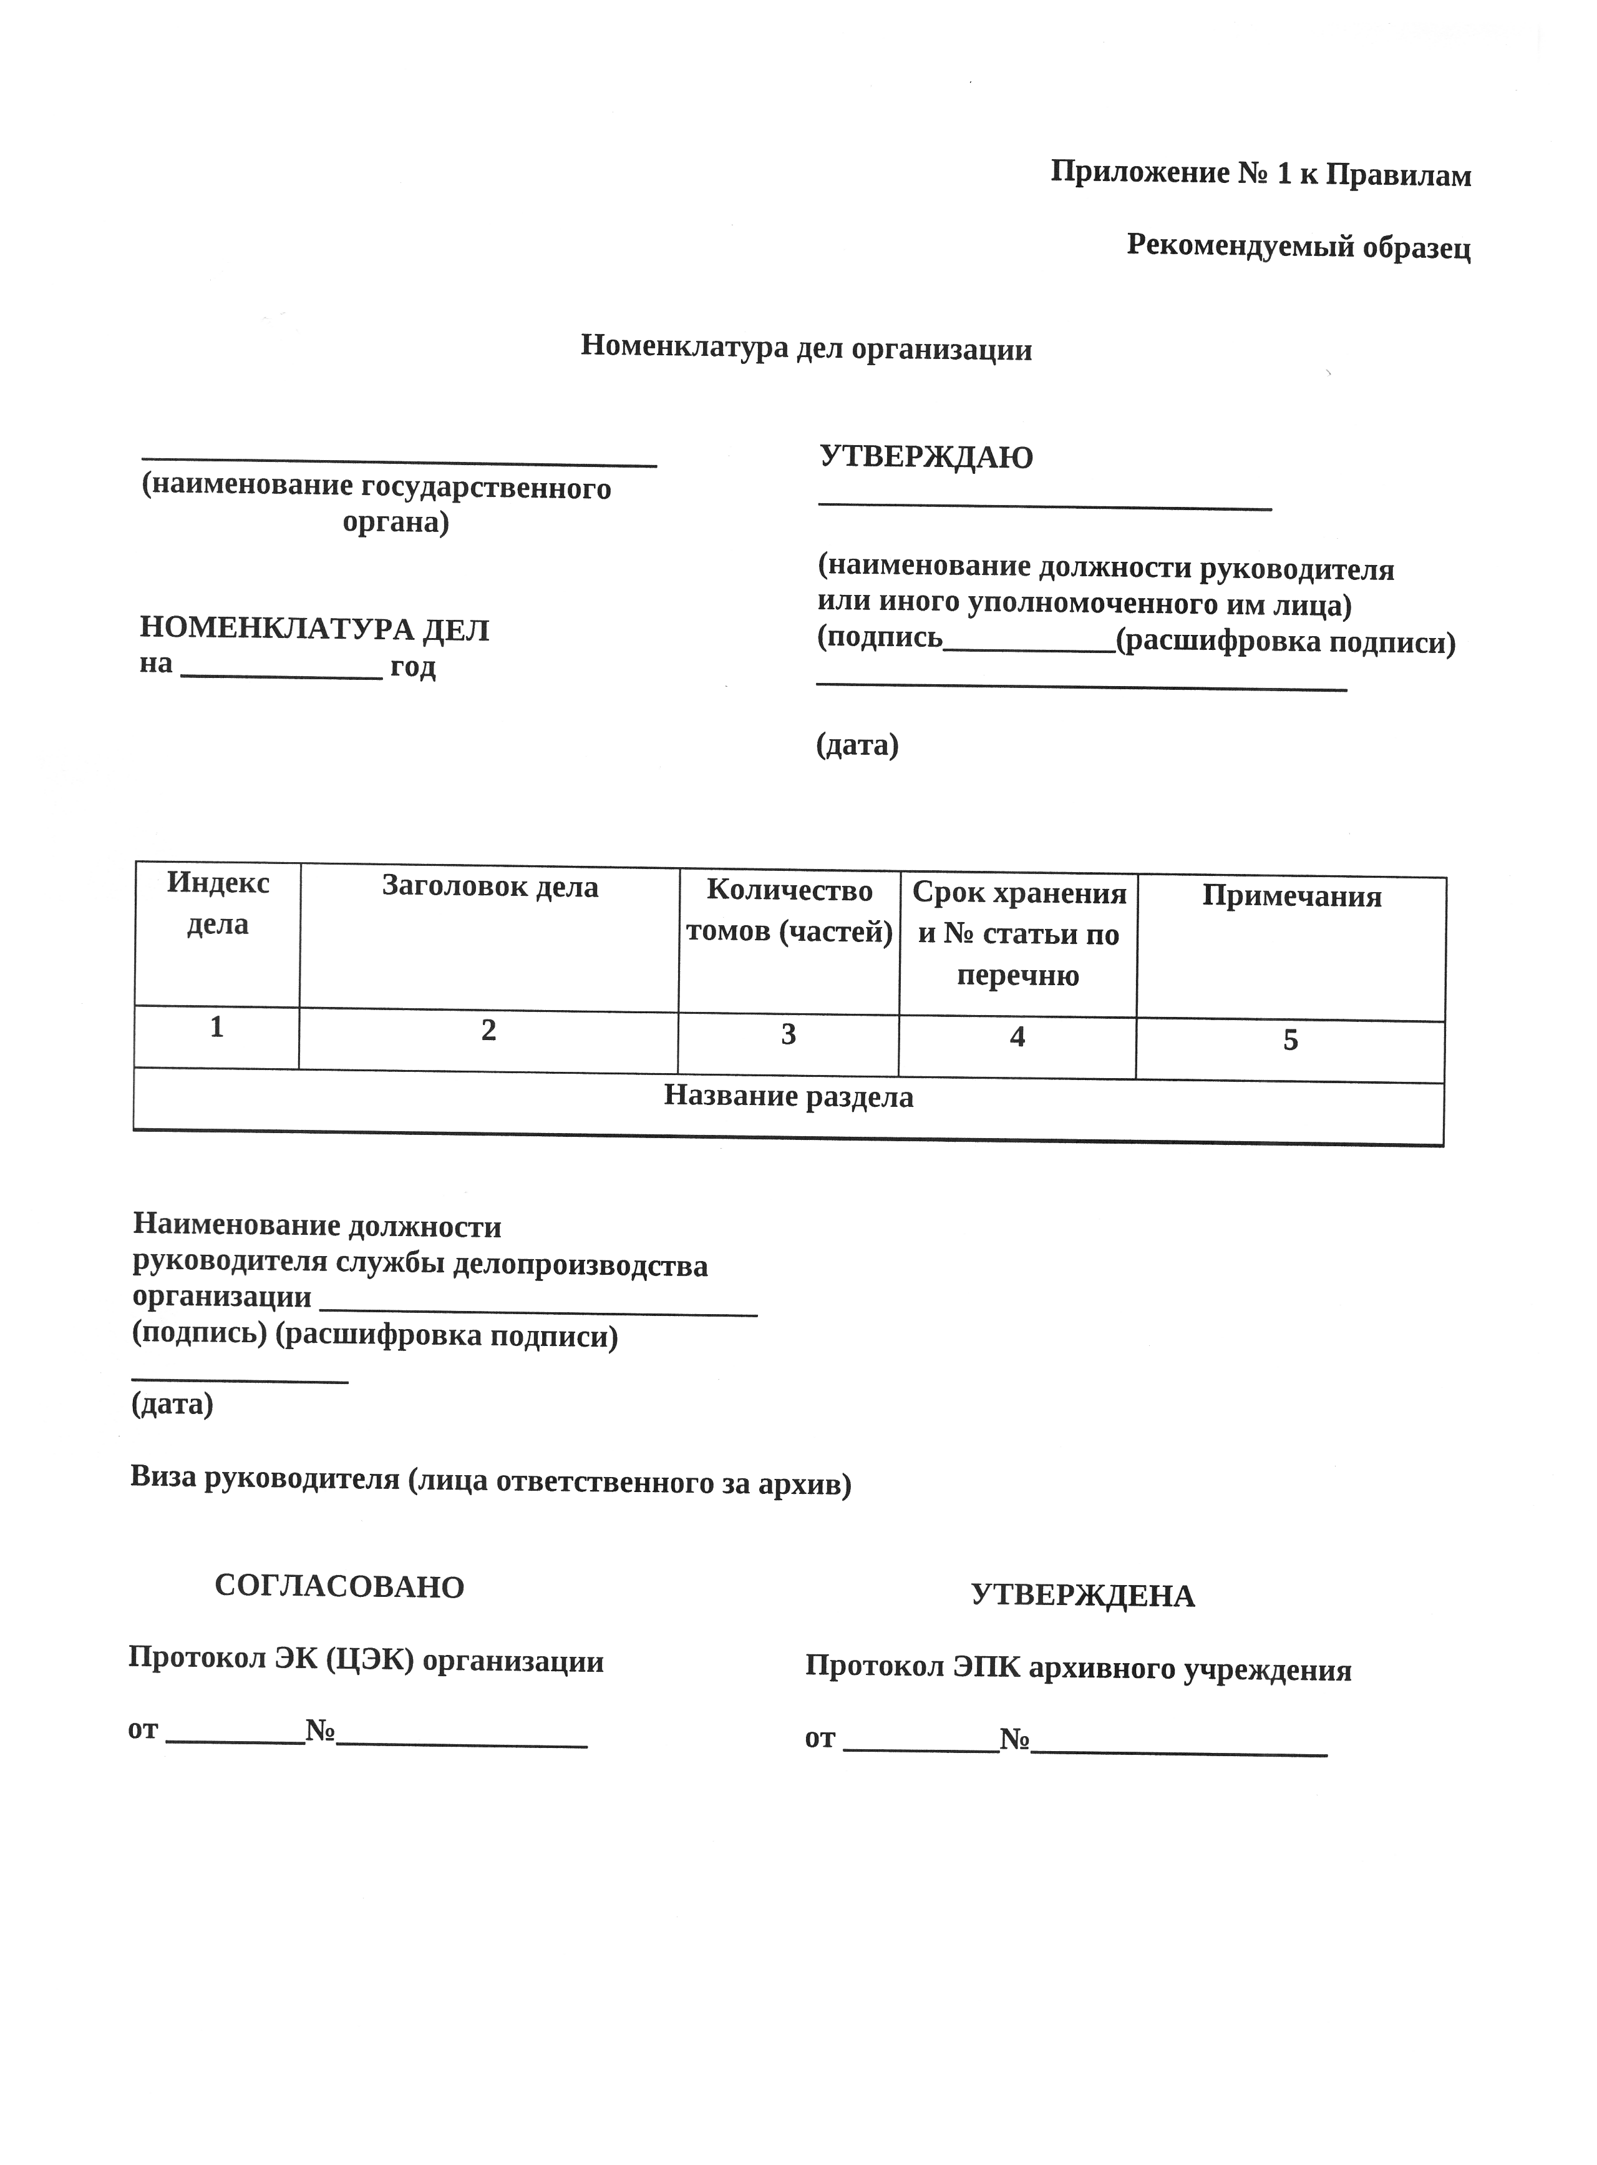
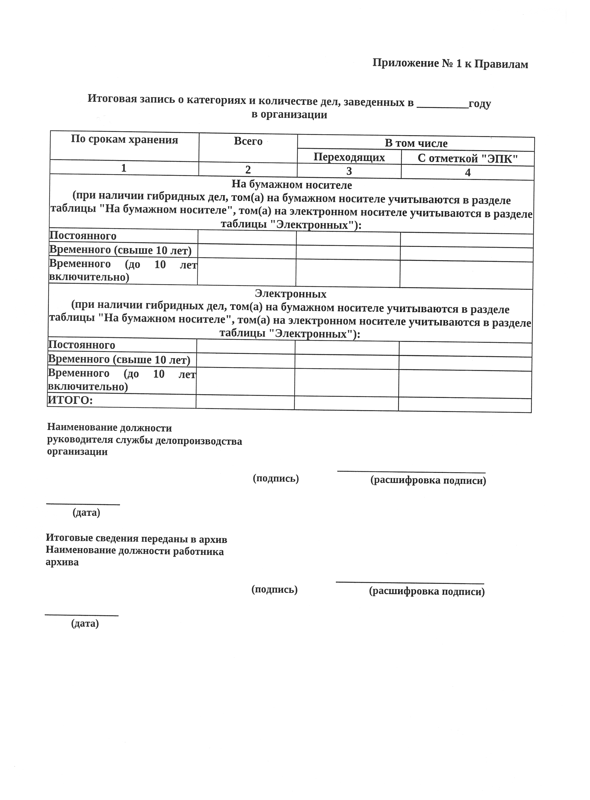
Приложение № 1 к Правилам
Номенклатура дел организации

Slide 46
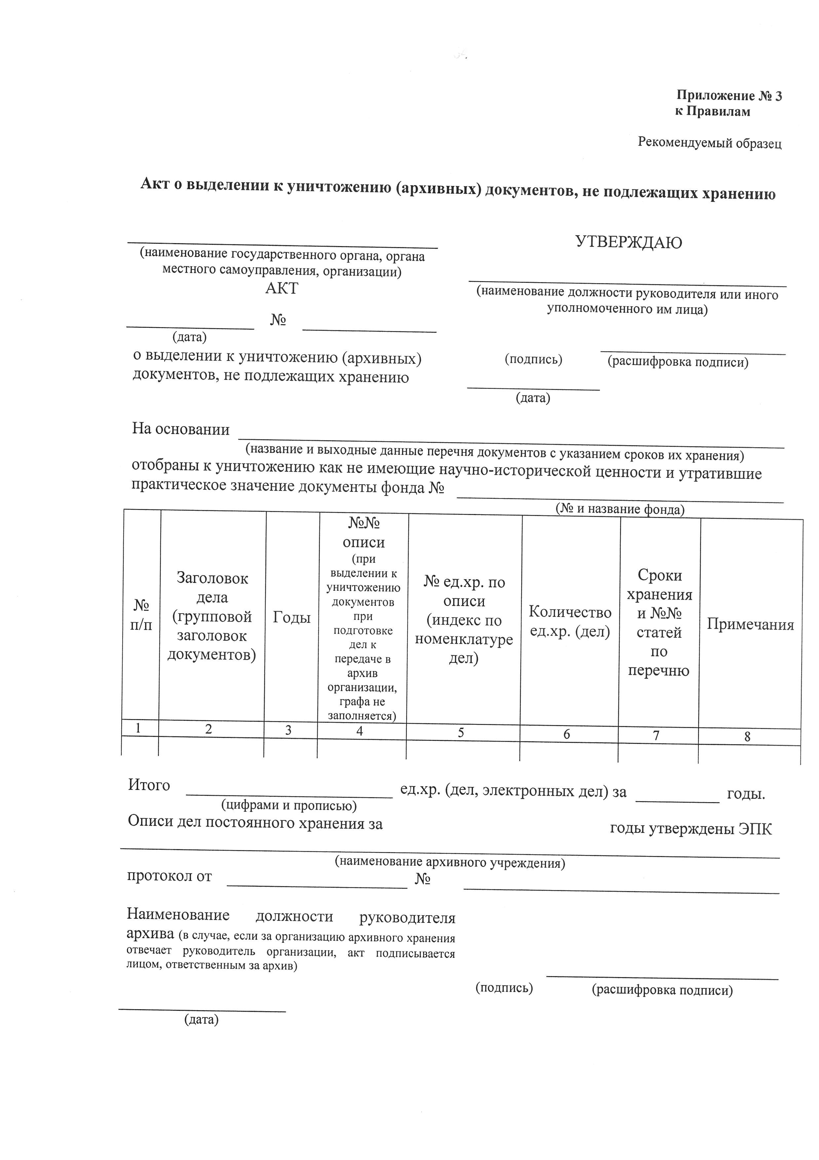
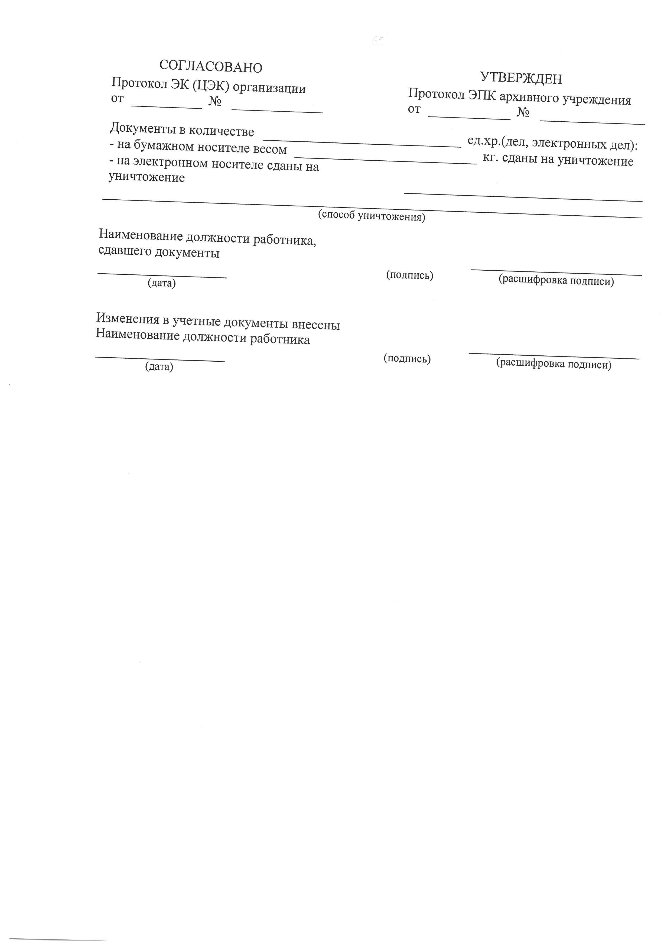
Приложение № 3 к Правилам
Акт о выделении к уничтожению (архивных) документов, не подлежащих хранению

Slide 47
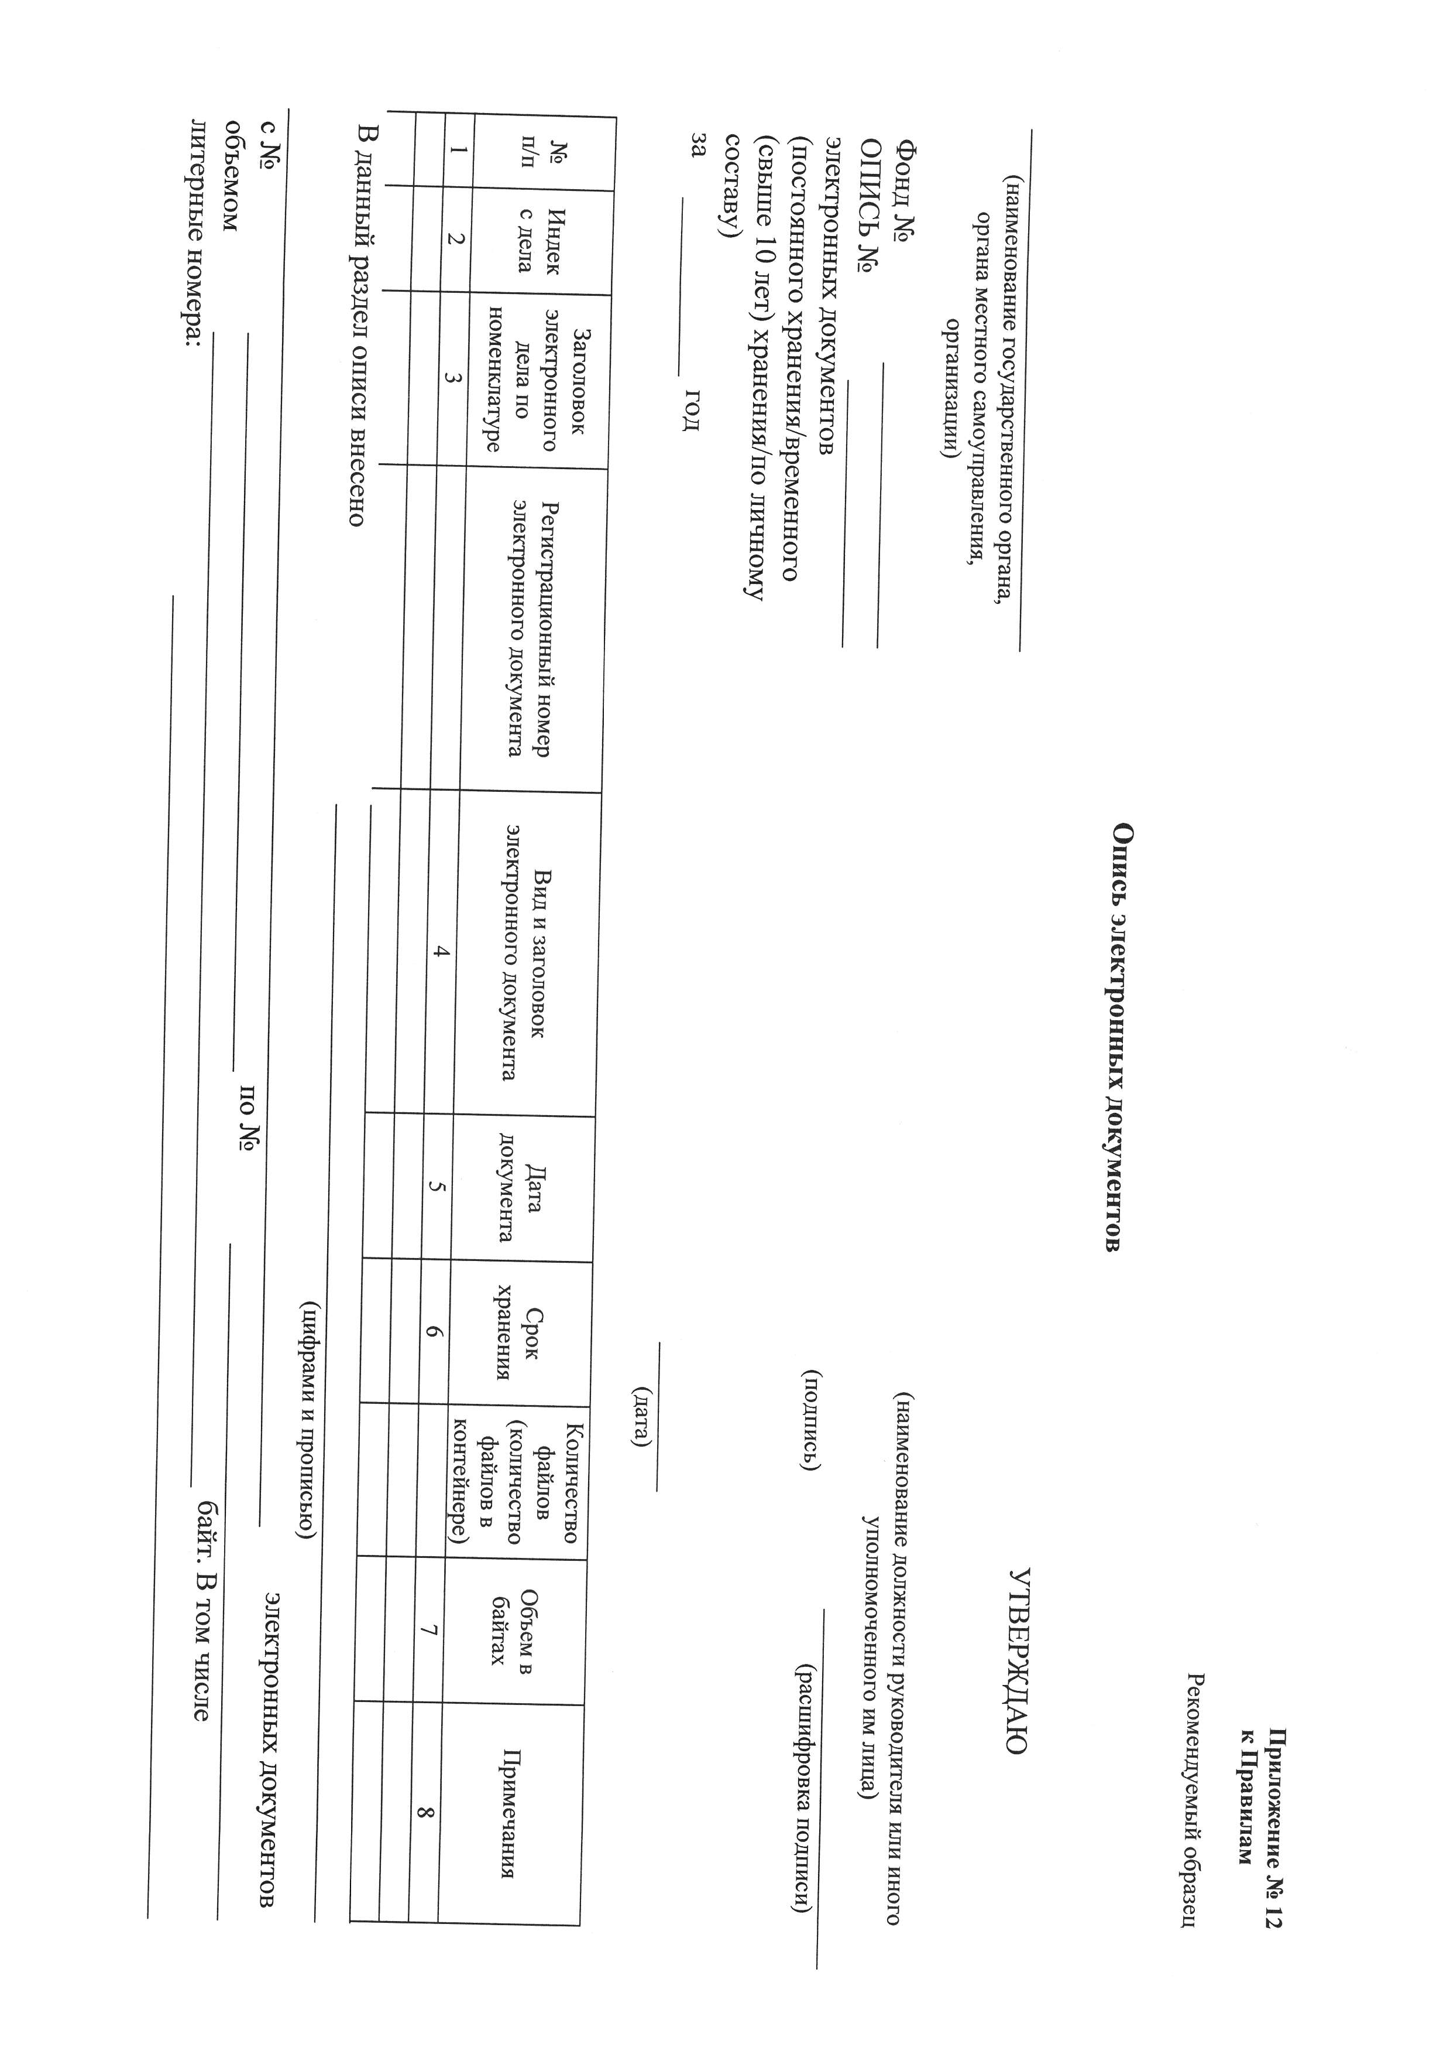
Приложение № 12 к Правилам
Опись электронных документов

Slide 48
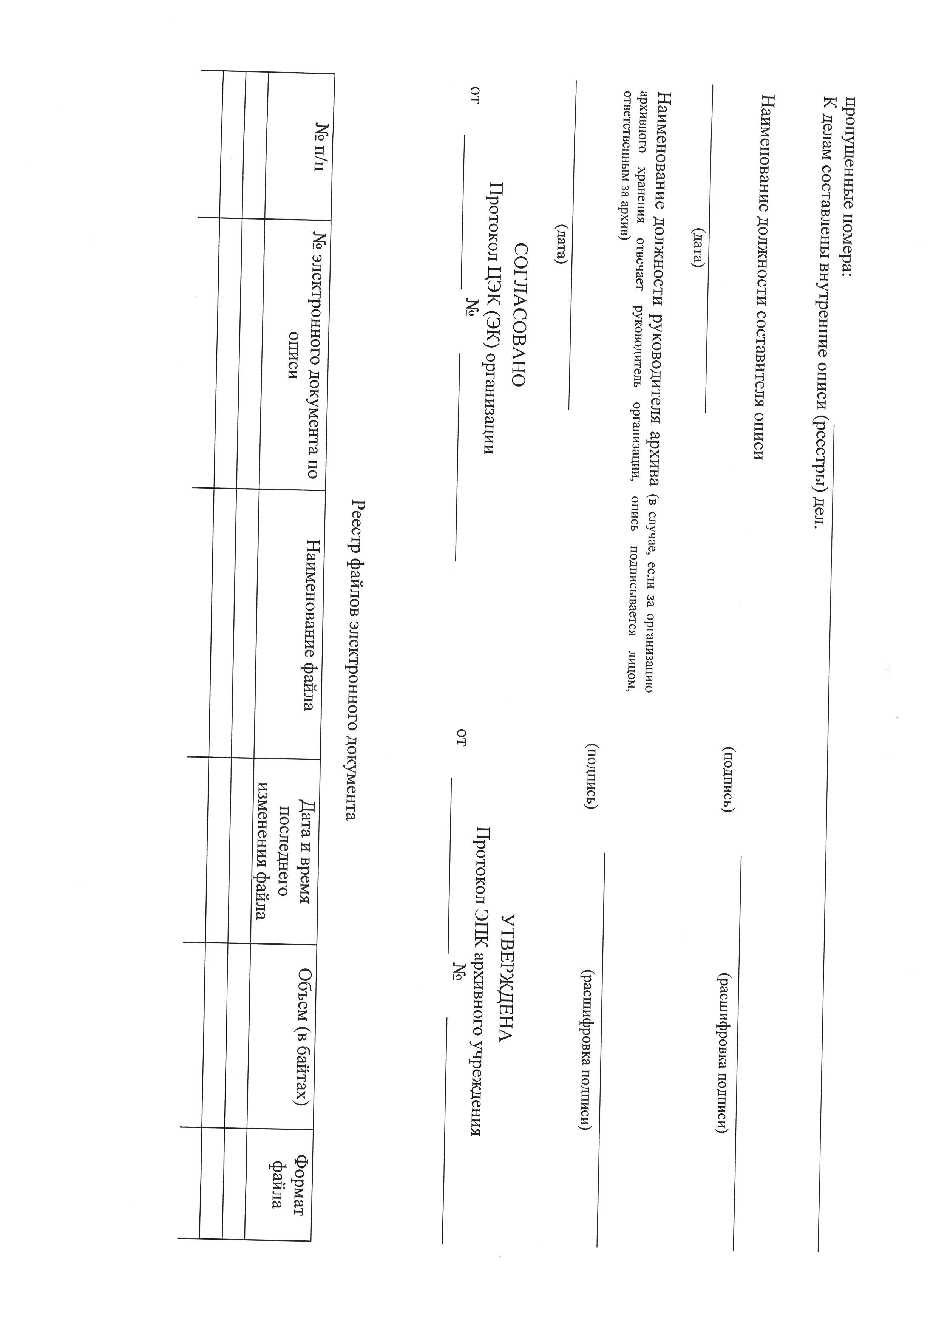
Приложение № 12 к Правилам

Slide 49
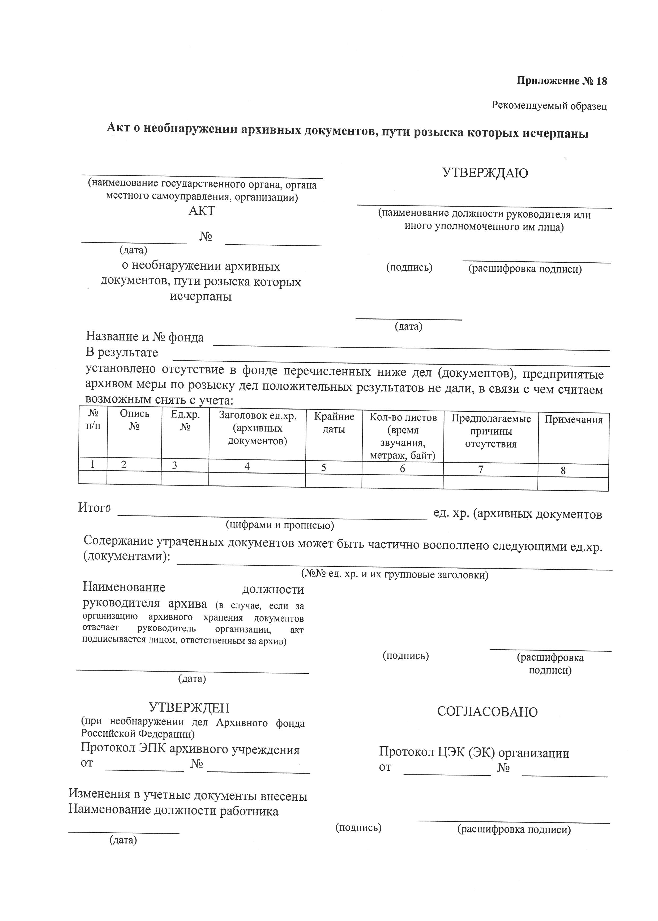
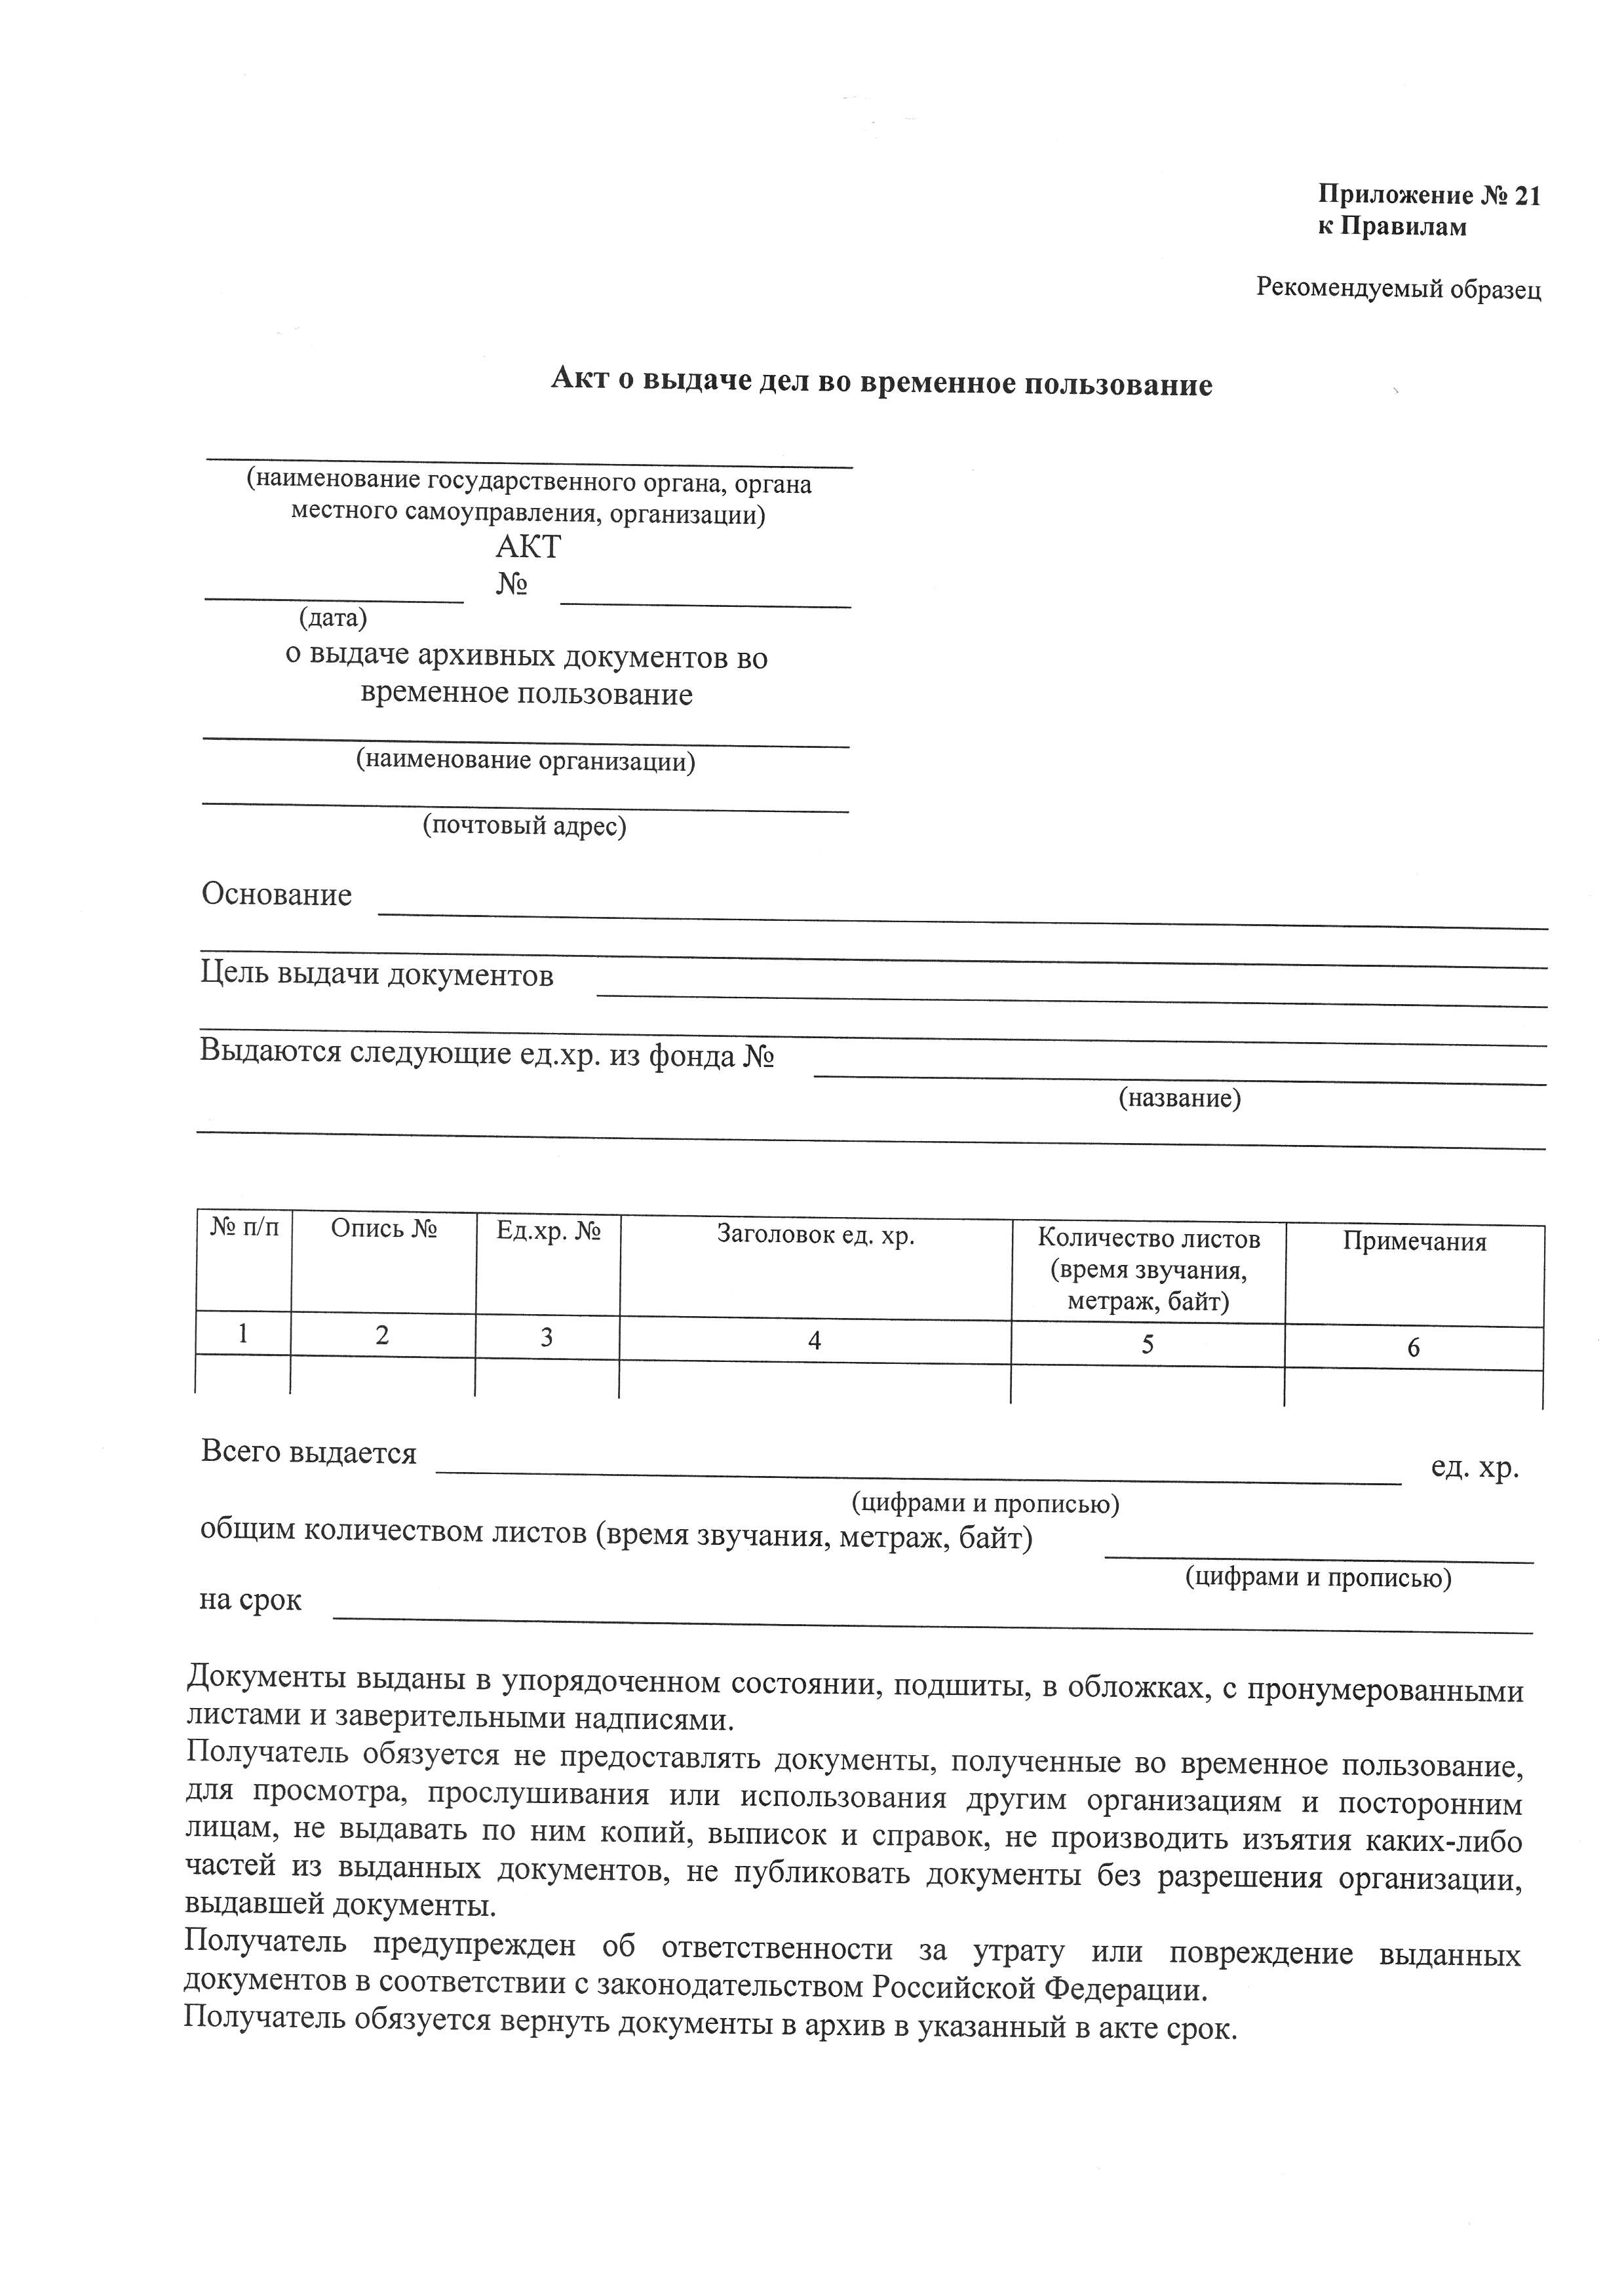
Приложения № 18, 21 к Правилам
Акт о необнаружении архивных документов, пути розыска которых исчерпаны | Акт о выдаче дел во временное пользование

